Slide 1

UBND QUẬN DƯƠNG KINH
TRƯỜNG TIỂU HỌC ANH DŨNG
TIẾNG VIỆT
BÀI 24: CHIẾC RỄ ĐA TRÒN
(TIẾT 3 + 4)

Slide 2



TIẾT 3
VIẾT

Slide 3

Chiếc rễ đa tròn
Nghe viết
Nhiều năm sau, chiếc rễ đa đã bén đất
và thành cây đa con có vòng lá tròn. Thiếu
nhi vào thăm vườn Bác, em nào cũng thích
chơi trò chui qua chui lại vòm lá ấy. Lúc đó
mọi người mới hiểu vì sao Bác cho trồng
chiếc rễ đa thành hình tròn như thế.
Bài giảng thiết kế bởi: Ngô Thu Huyền

Slide 4
Từ khó
Chiếc, Nhiều, Thiếu, Lúc, Bác
rễ, vòng, tròn, chui
Bài giảng thiết kế bởi: Ngô Thu Huyền

Slide 5

VIẾT BÀI
Học sinh viết bài vào vở ô li

Slide 6
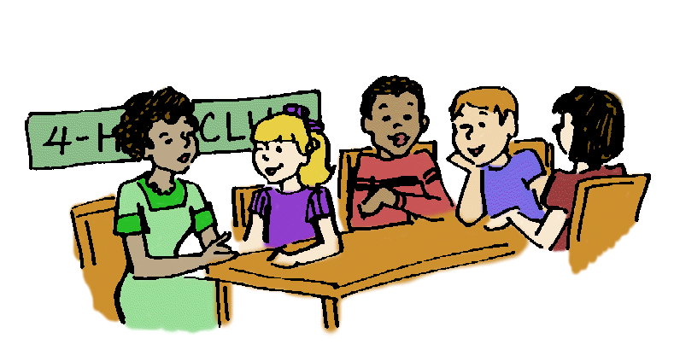
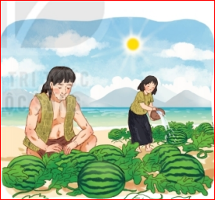
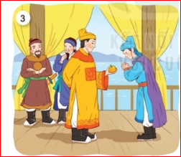
Thảo luận nhóm
2. Viết vào vở tên của 2 nhân vật được nói đến trong chủ điểm Con người Việt Nam.
Mai An Tiêm Trần Quốc Toản

Slide 7

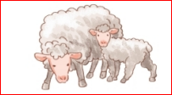
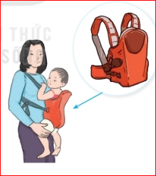
3a.Tìm từ ngữ có tiếng chứa iu hoặc ưu.
xe cứu thương
con cừu
cái địu
Bài giảng thiết kế bởi: Ngô Thu Huyền

Slide 8
TIẾT 4
LUYỆN TỪ VÀ CÂU

Slide 9
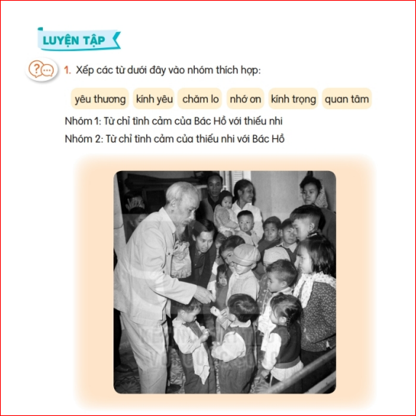
Thảo luận nhóm
Bài giảng thiết kế bởi: Ngô Thu Huyền

Slide 10
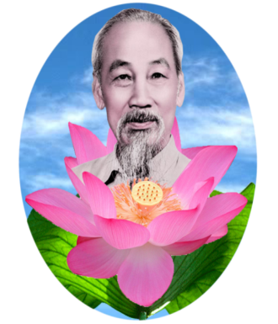
1. Xếp các từ dưới đây vào nhóm thích hợp: yêu thương, kính yêu, chăm lo, nhớ ơn, kính trọng, quan tâm
yêu thương
kính yêu
chăm lo
nhớ ơn
kính trọng
quan tâm
a)Từ ngữ nói lên tình cảm của Bác Hồ với thiếu nhi. | b)Từ ngữ nói lên tình cảm thiếu nhi với Bác Hồ.
Bài giảng thiết kế bởi: Ngô Thu Huyền

Slide 11
2. Chọn từ phù hợp để hoàn thành câu.
anh dũng
thân thiện
cần cù
Người dân Việt Nam lao động rất cần cù.
Các chú bộ đội chiến đấu anh dũng để bảo vệ Tổ quốc.
Người Việt Nam luôn thân thiện với du khách nước ngoài.
Người dân Việt Nam lao động rất (…).
Các chú bộ đội chiến đấu (…) để bảo vệ Tổ quốc.
Người Việt Nam luôn (…) với du khách nước ngoài.

Slide 12
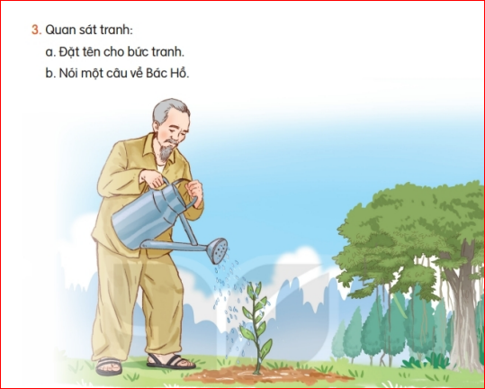
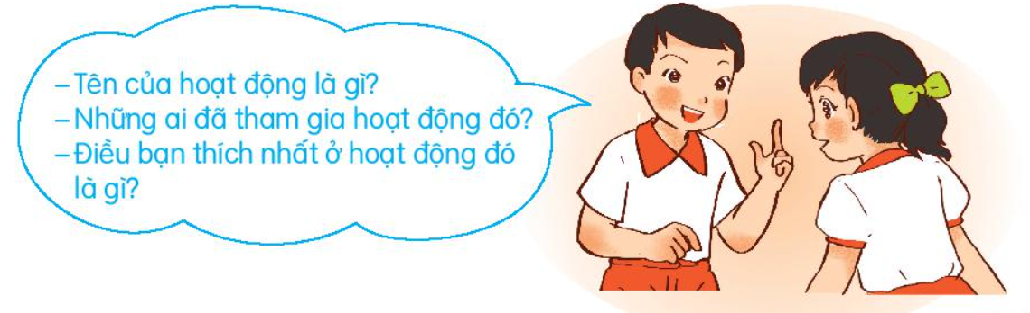
Thảo luận nhóm
-Tranh vẽ ai?
- Bác Hồ đang làm gì? Ở đâu?
- Hãy đặt tên cho bức tranh?
- Nói 1 câu về Bác Hồ.

